Slide 1
La crisis de los misiles

Slide 2
Contexto previo
Invasión a la Bahía de Cochinos

Slide 3
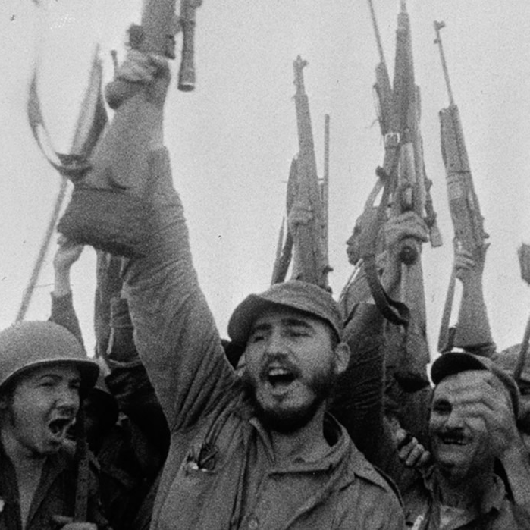
Bahía de Cochinos
La invasión de bahía de Cochinos ​fue una operación militar de cubanos exiliados apoyados por EEUU, con la intención de invadir Cuba en abril de 1961, formar un gobierno provisional y buscar el apoyo de la Organización de los Estados Americanos. La acción acabó en fracaso en menos de 65 horas. Fue aplastada por las Milicias y las Fuerzas Armadas Revolucionarias (FAR) de Cuba. Más de un centenar de soldados invasores murieron, capturando importante material bélico.

Slide 4
Crisis de los misiles
¿Qué pasó y quiénes son los involucrados?

Slide 5
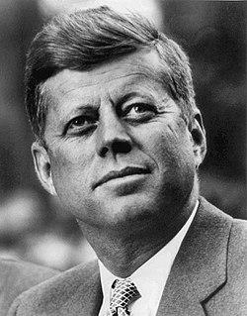
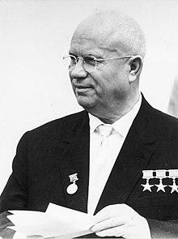
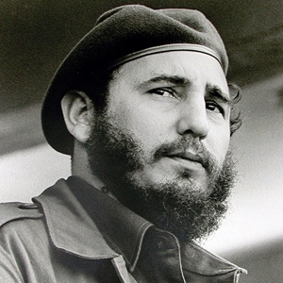
Países involucrados
J. F. Kennedy (E.E.U.U.)
Nikita Khrushchev (U.R.S.S.)
Fidel Castro
(Cuba)

Slide 6
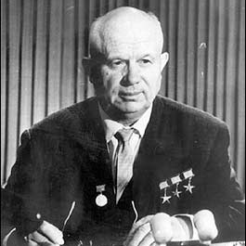
Inicio de la crisis
Todo comenzó en 1962, cuando el primer ministro de la URSS, Nikita Khrushchev, descubre en Turquía misiles estadounidenses que apuntaban directamente a Moscú. Como represalia, decide colocar en el territorio cubano sus propios misiles. Sus objetivos eran:
Amenazar a los Estados Unidos.
Poseer una herramienta para poder negociar con Kennedy el retiro de los misiles en Turquía.
Exigir, además, que nunca intentaran a invadir Cuba de ninguna manera.

Slide 7
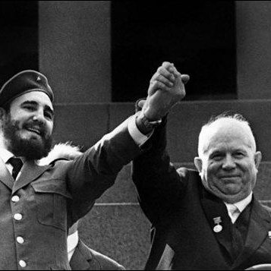
El papel de Cuba
Khrushchev comunica al gobierno cubano su idea de desplegar misiles soviéticos en la isla para prevenir otro posible intento de invasión por parte de los Estados Unidos. Fidel Castro lo rechaza y propone firmar un acuerdo militar entre Cuba y la URSS. Nikita no aceptó la propuesta e insistió en que la instalación de los misiles también serviría para aumentar la capacidad defensiva de todo el bloque. El líder cubano acepta, pero sugiere que el traslado y la instalación de los cohetes se realicen de forma pública, a lo que Khrushchev se niega.

Slide 8
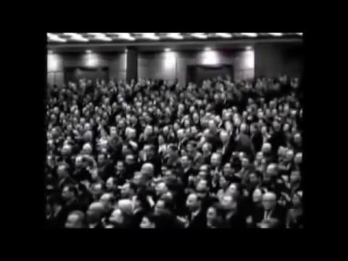

Slide 9
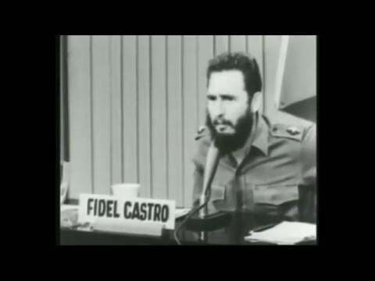

Slide 10
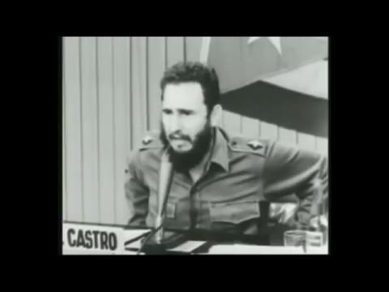

Slide 11
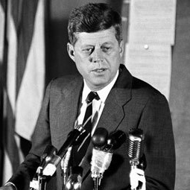
Bloqueo a la isla
Esta presencia soviética en la isla fue detectada por aviones espías estadounidenses en octubre de 1962. El 22 de dicho mes, con el apoyo de sus aliados occidentales, Kennedy toma una medida de gran dureza: establece un bloqueo a la isla, desplegando unidades navales y aviones de combate en torno a Cuba. Si los navíos soviéticos intentaran forzar el bloqueo, se desencadenaría el conflicto armado entre los dos superpotencias.

Slide 12
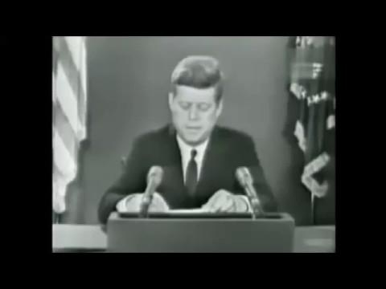

Slide 13
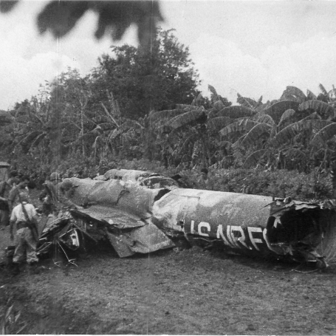
Momento crítico
El 27 de octubre un avión militar estadounidense tipo U-2 fue derribado por misil disparado desde Cuba por una orden de un militar soviético, dando muerte al piloto. Las negociaciones estuvieron a punto de romperse, sin embargo, continuaron por decisión del presidente Kennedy.

Slide 14
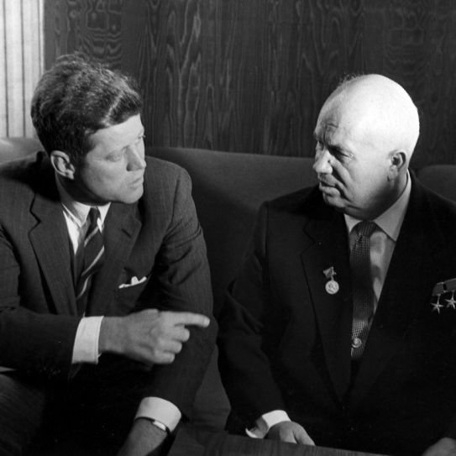
Desenlace
A el 27 de octubre, Khrushchev decidió proponerle a Kennedy el desmantelamiento de las bases soviéticas de misiles nucleares en Cuba, a cambio de la garantía formal y pública de que Estados Unidos no realizaría ni apoyaría ninguna invasión al territorio cubano, y que además desmantelaran por su parte las bases en territorio turco. Dichas negociaciones concluyeron el 28 de octubre. Aunque Kennedy aceptó todas las condiciones impuestas, el acuerdo se reveló al público un tiempo más tarde.

Slide 15
Cronología
Despliegue balístico en Cuba
Entre el 17 de junio y el 22 de octubre de 1962 el gobierno de la URSS envió a Cuba: misiles balísticos, bombarderos y militares para defender de invasiones a la isla por parte de EEUU.
Mensaje a Kennedy
Nikita Khrushchev dirigió un mensaje a Kennedy el 24 de octubre señalando que «La URSS ve el bloqueo como una agresión y no instruirá a los barcos que se desvíen».
22 de octubre
27 de octubre
1962
17 de junio
24 de octubre
Cuarentena defensiva
EEUU realiza un bloqueo a la isla, desplegando unidades navales y aviones de combate en torno a Cuba. Ningún navío podía atravesarlo porque se desencadenaría un gran conflicto.
Acuerdo entre ambas partes
Khrushchev decidió proponerle a Kennedy el desmantelamiento de las bases soviéticas en Cuba, a cambio de que no invada la isla.

Slide 16
Consecuencias
Después de la crisis

Slide 17
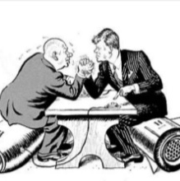
Retiro armamentístico de Cuba por parte de EEUU, además de la promesa estadounidense de no invadir dicha isla.
La relación entre Cuba y la URSS se mantuvo hasta la caída del bloque Soviético, en 1989. Por otro lado, los Estados Unidos impusieron castigos más severos de índole político y económico a Cuba.
El 20 de junio de 1963 se fundó el “Teléfono Rojo”, una línea directa entre el gobierno estadounidense y el bloque soviético.

Slide 18
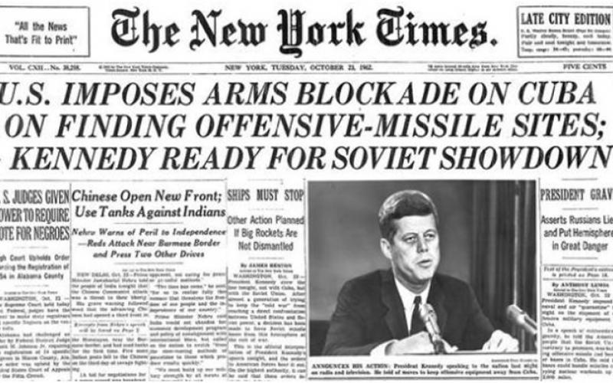
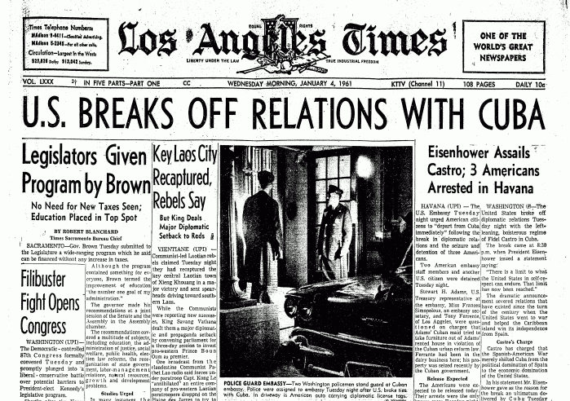
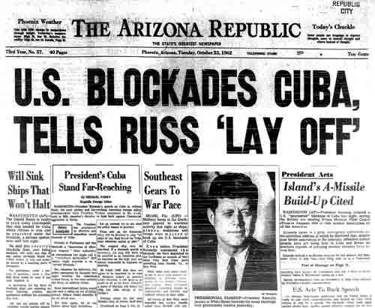
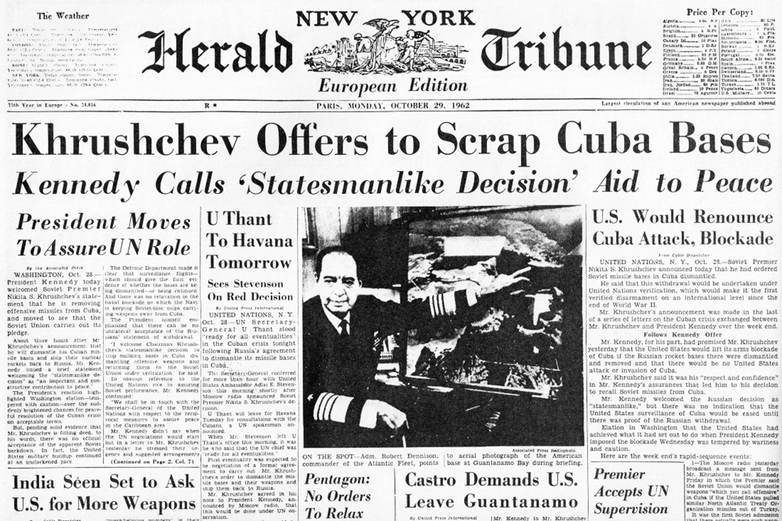
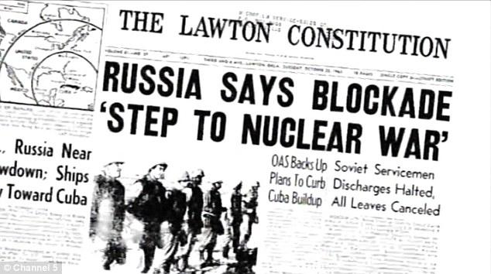

Slide 19
La humanidad debe poner fin a la guerra, o la guerra pondrá fin a la humanidad.
- J. F. Kennedy

